Slide 1


Írás
05. 13.

Slide 2








Alkoss szavakat! Írd le!

Slide 3
Szótagpárosító
https://www.okosdoboz.hu/
feladatsor?id=153
Másold le a szavakat!

Slide 4
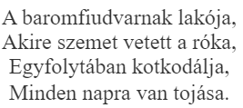
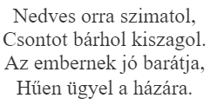
Találd ki!
Egy kis házban öt kis szoba
sorakozik szépen,
öt kis ember bújik oda
melegedni télen.
Az egyik mondókát másold le! Válassz!

Slide 5

Remek munka!

